Slide 1
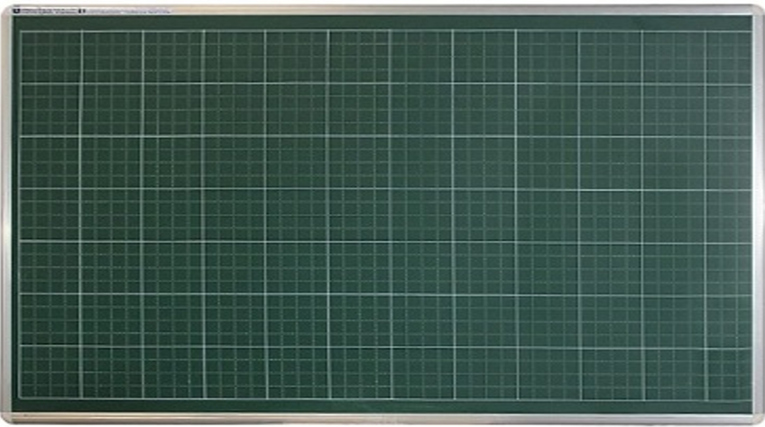
Thứ Năm, ngày 25 tháng 01 năm 2024
Toán
Bài 22: So sánh số có hai chữ số ( Tiết 2)

Slide 2



Slide 3













Đâu là số lớn nhất?
18
15
18
16

Slide 4
37 35
?
>
Dấu thích hợp điền vào ô trống là:
<
=
+
>

Slide 5
Đâu là số bé nhất?
25
25
69
30

Slide 6

Đâu là số tròn chục bé nhất?
10
50
90
10
20

Slide 7


Thứ Năm ngày 25 tháng 1 năm 2024
Trang 18/SGK

Slide 8




Thứ Năm ngày 25 tháng 1 năm 2024
Luyện tập
1
Số nào lớn hơn trong mỗi cặp?
Các em làm việc theo nhóm đôi: 1 bạn hỏi, 1 bạn trả lời, giải thích vì sao?

Slide 9
Thứ Năm ngày 25 tháng 1 năm 2024
Luyện tập
1
Số nào lớn hơn trong mỗi cặp?
16 > 11
60 > 50
51 > 39

Slide 10



Thứ Năm ngày 25 tháng 1 năm 2024
Luyện tập
2
Số nào bé hơn trong mỗi cặp?
Các em làm bài vào vở

Slide 11
Thứ Năm ngày 25 tháng 1 năm 2024
Luyện tập
2
Số nào bé hơn trong mỗi cặp?
15 < 19
80 < 81
29 < 30

Slide 12
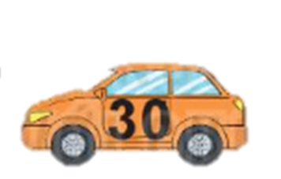

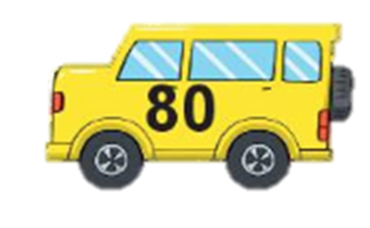
Thứ Năm ngày 25 tháng 1 năm 2024
Luyện tập
3
Đổi chỗ hai chiếc xe để các số trên xe xếp theo thứ tự từ bé đến lớn
a)

Slide 13
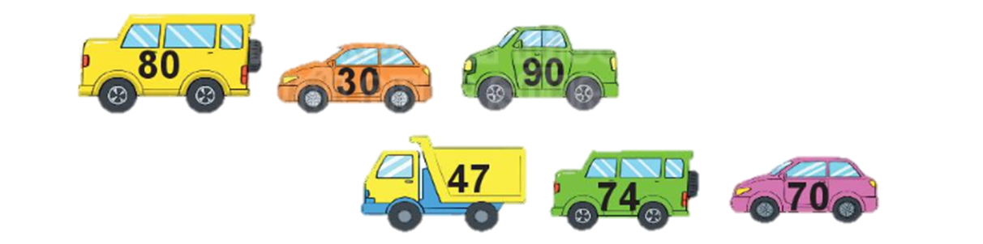
Thứ Năm ngày 25 tháng 1 năm 2024
Luyện tập
3
Đổi chỗ hai chiếc xe để các số trên xe xếp theo thứ tự từ bé đến lớn
b)

Slide 14
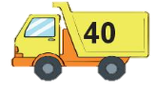
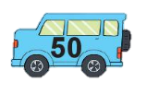
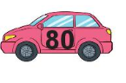
Thứ Năm ngày 25 tháng 1 năm 2024
Luyện tập
4
Đổi chỗ hai chiếc xe để các số trên xe xếp theo thứ tự từ lớn đến bé
a)

Slide 15
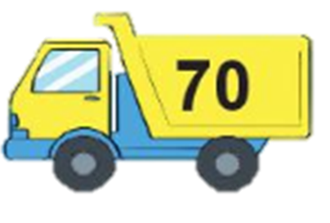
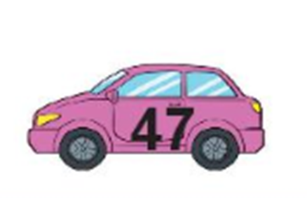

Thứ Năm ngày 25 tháng 1 năm 2024
Luyện tập
4
Đổi chỗ hai chiếc xe để các số trên xe xếp theo thứ tự từ lớn đến bé
d)

Slide 16

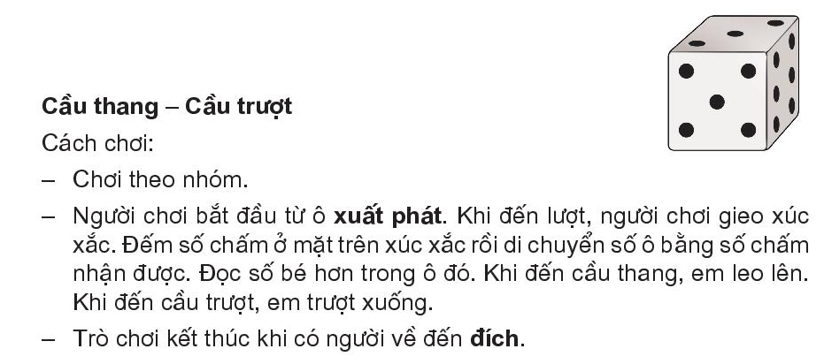


Slide 17
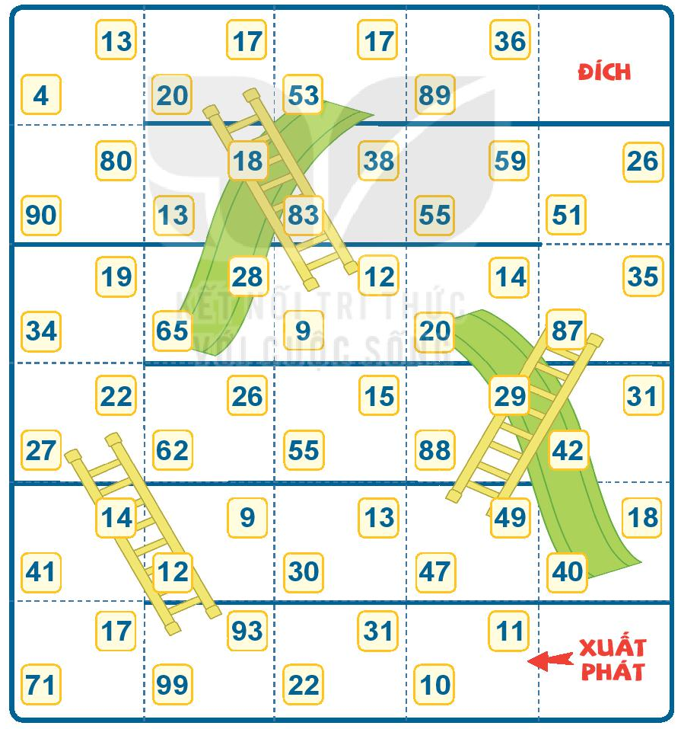

Slide 18
Dặn dò:
- Xem lại bài đã học
- Hoàn thành vở bài tập
- Chuẩn bị bài: So sánh số có hai chữ số ( tiết 3)

